Slide 1
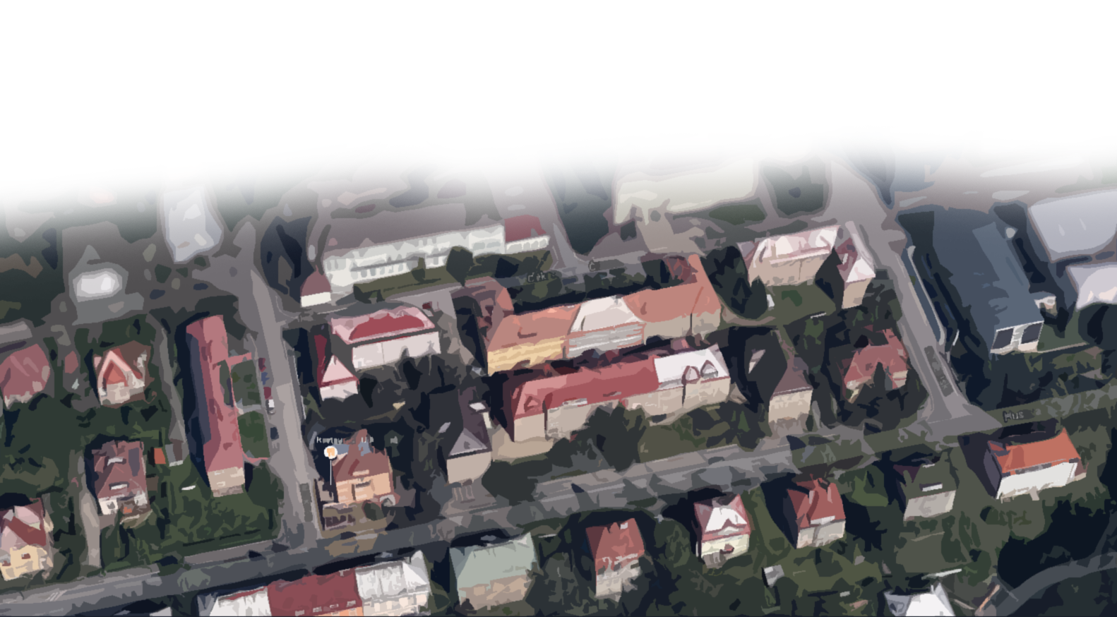
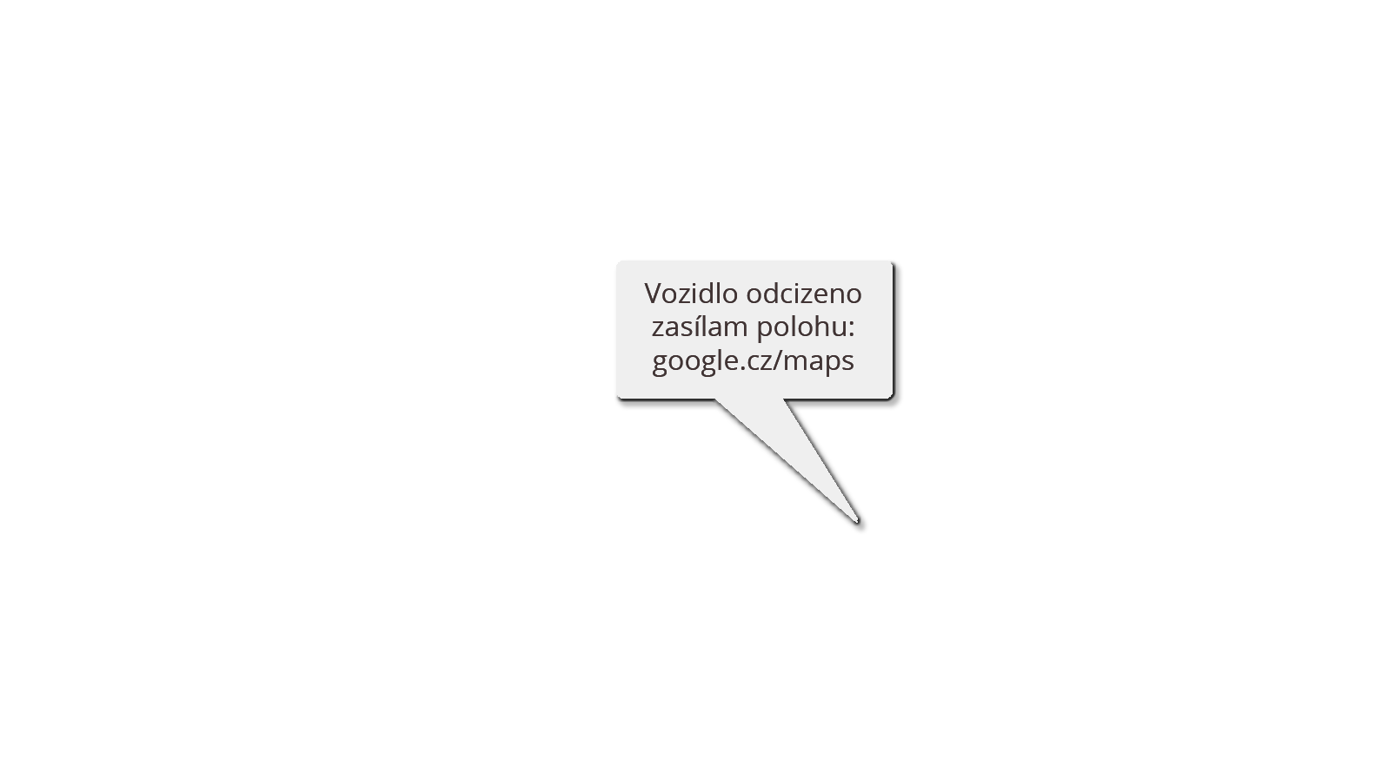
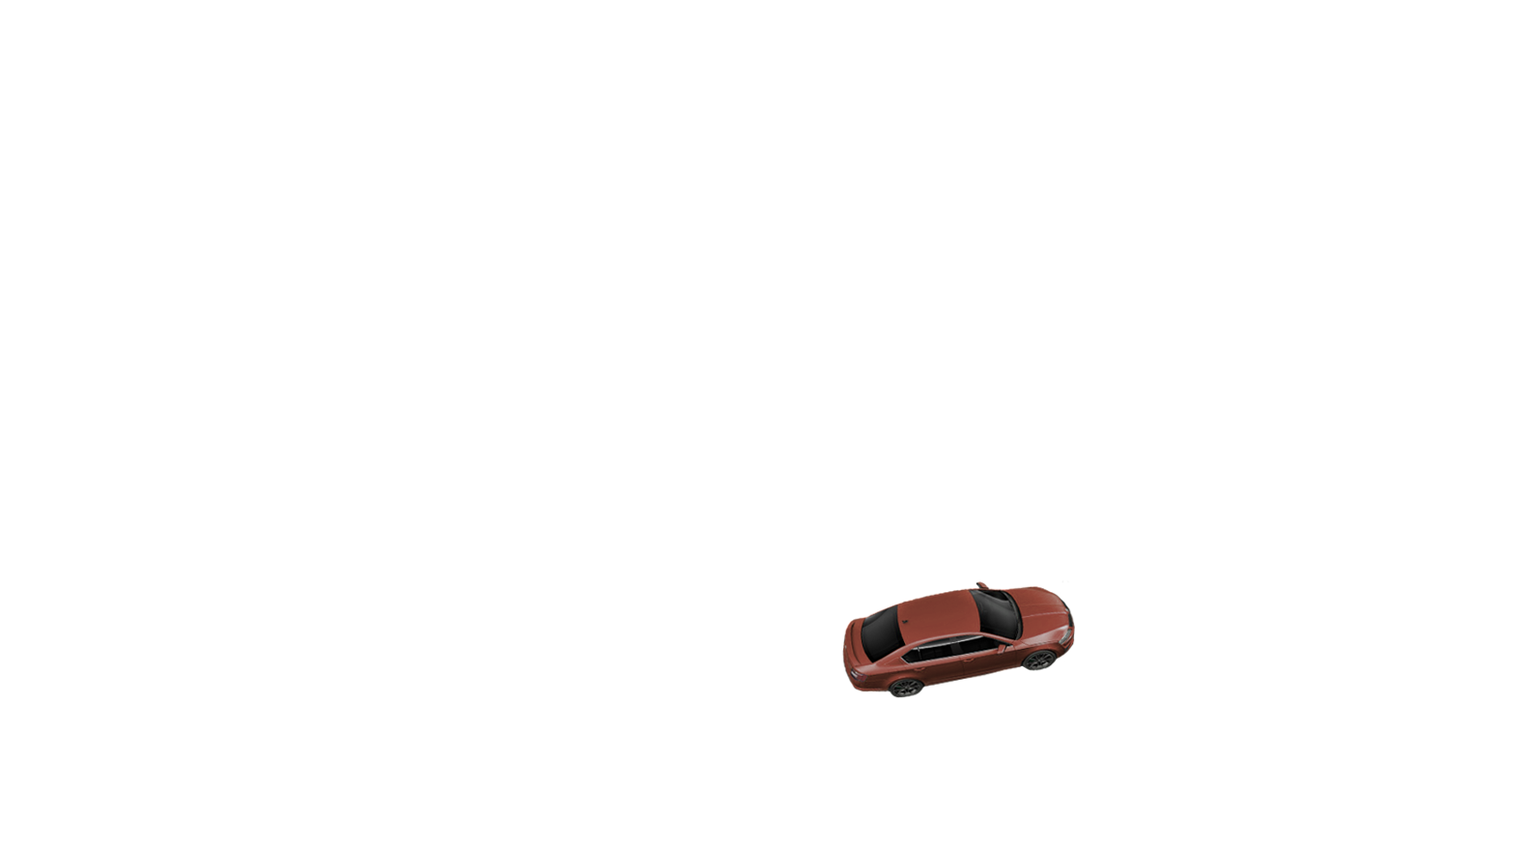

Koncept nízkonákladového sledovacího zařízení pro osobní automobily
Notes:
Dobrý den, jmenuji se Tomáš Moravec a rád bych vám představil svou bakalářskou práci, zabývající se zabezpečením vozidla proti krádeži.
[ANIMACE]
Cílem této práce není, jak zloději zabránit v krádeži, ale včasné varování majitele, při probíhajícím odcizování vozidla, včetně vysledování pachatele i s kradeným automobilem.

Slide 2
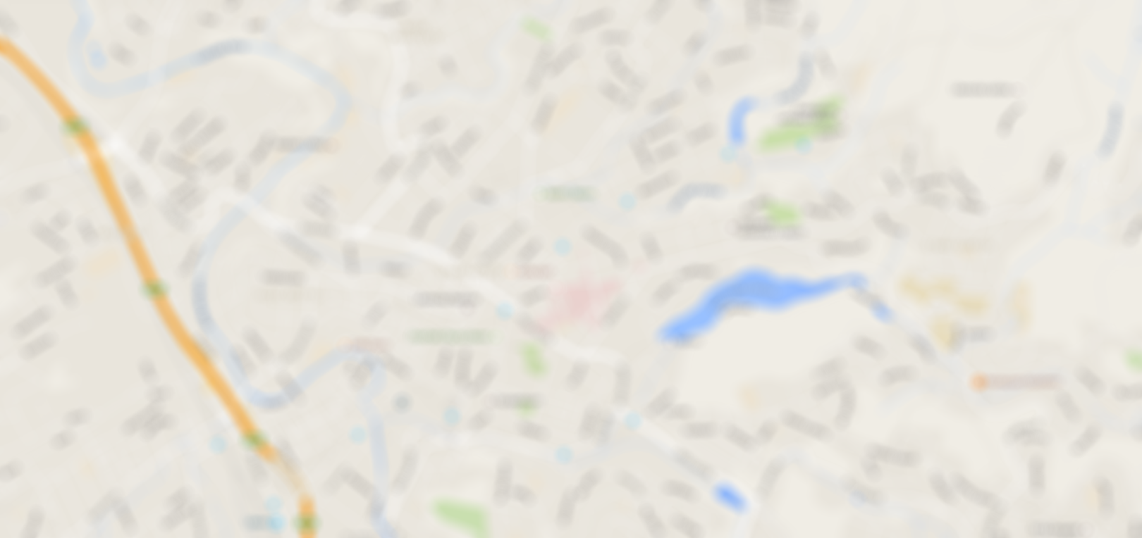
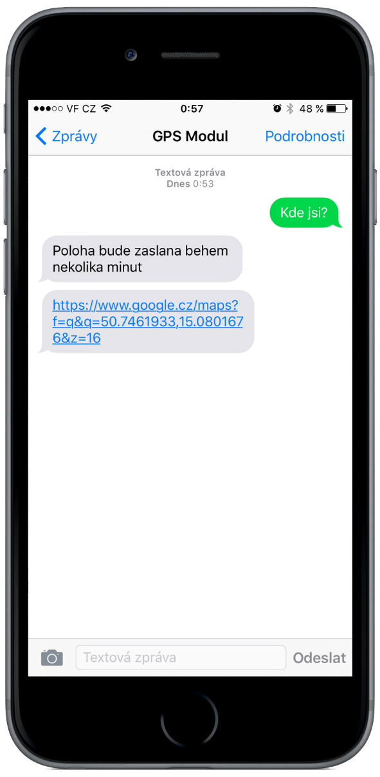
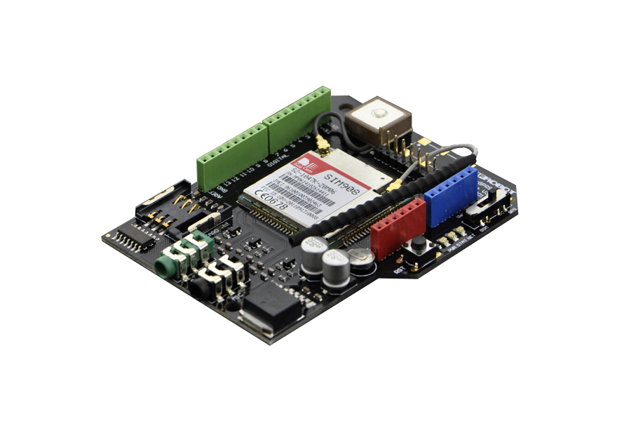

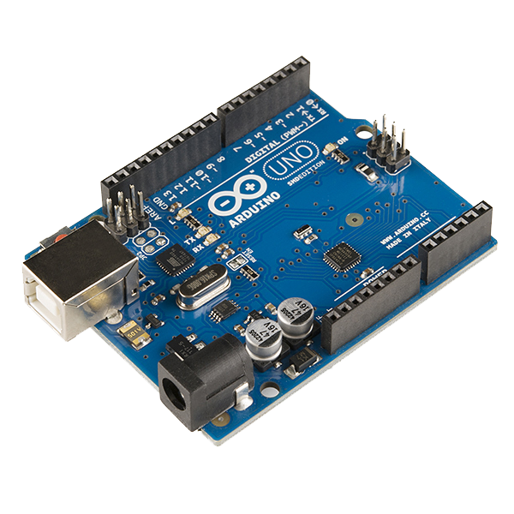
Notes:
Nyní vám ukáži, jak vypadá komunikace se sledovacím zařízením. Pro ukázku jsem vybral situaci, kdy uživatel žádá o zaslání polohy zařízení.
[ANIMACE]
Nejdříve uživatel zašle SMS v základním nebo jím upraveném tvaru, kterým podává žádost o zaslání polohy.
[ANIMACE]
Komunikační modul žádost obdrží a přepošle všechna data do mnou naprogramované řídící jednotky. Ten data zpracuje zjistí, jaký je požadavek klienta a zašle do komunikačního modulu žádost o odeslání informační SMS.
[ANIMACE]
Klient obdrží informaci o tom, že se požadavek zpracovává. Nyní musí řídící jednotka přepnout komunikační modul do režimu GPS, kdy je nutné se připojit k dostatečnému množství satelitů, vyčítat data a zaznamenat validní souřadnice, provést jejich přepočty na zeměpisnou délku a šířku, následně přepnout komunikační modul zpět do režimu GSM a odeslat buď informaci, že polohu nebylo možné získat, nebo v našem případě, odkaz s polohou do Google maps.

Slide 3

Blokové zapojení
Autobaterie
Baterie
Řídící
Jednotka
Komunikační
Rozhraní
GPS
(Poloha)
GSM (SMS)
Vratná pojistka
GPRS
(Data)
Senzor
Pohybu
Notes:
Základem všeho je řídící jednotka, kterou programuji a která, jak vyplívá z názvu, řídí chod celého zařízení.
[ANIMACE]
Řídící jednotka má na sebe napojeno komunikační rozhraní, které poskytuje přístup do sítí GPS, GSM a komunikaci přes protokol GPRS, která je součástí GSM.
[ANIMACE]
Napájení je zajištěno autobaterií, popřípadě záložním napájením, které je v případě vývoje poskytováno přímo ze sítě. Před poškozením chrání řídící jednotku vratná pojistka, která nemusí být měněna při přepětí nebo jiných nečekaných událostech.
[ANIMACE]
Vzhledem k tomu, že připojení do sítě GPS spotřebovává enormní množství energie, mohlo by se stát že při delší nečinnosti vozidla bude autobaterie vyčerpána. Tomu je zabráněno senzorem pohybu, který probudí řídící jednotku vždy, když je zaznamenán pohyb.

Slide 4
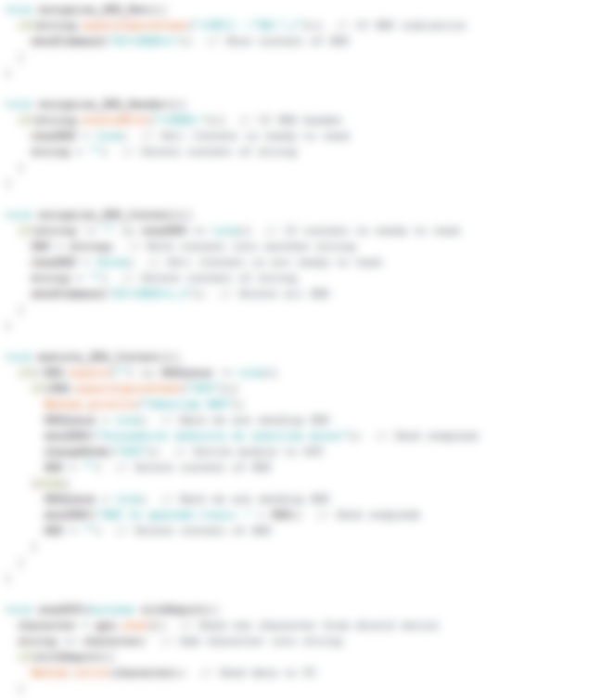
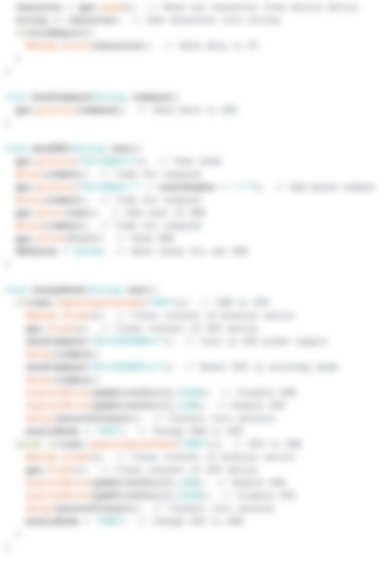
Programovací jazyk Wiring
delay (1000);
Serial.print (data);
pinMode (ledPin, OUTPUT);
digitalWrite (ledPin);
int ledPin = 2;

Slide 5
GPS/GSM/GPRS
Senzor pohybu
Čtení příchozích dat
Režim GPS
HLAVNÍ PROGRAM
Režim GSM
Obsluha přerušení
Kontrola zacyklení
Odeslání SMS
Zpracování dat
Kontrola chyb
Čtení SMS
Validace dat
Přepínání režimů
Vykonávání SMS požadavků
Přepočet souřadnic
Fixace senzoru
Ověření totožnosti
Komunikace s PC
Komunikace mezi režimy
Řízení hardware

Slide 6
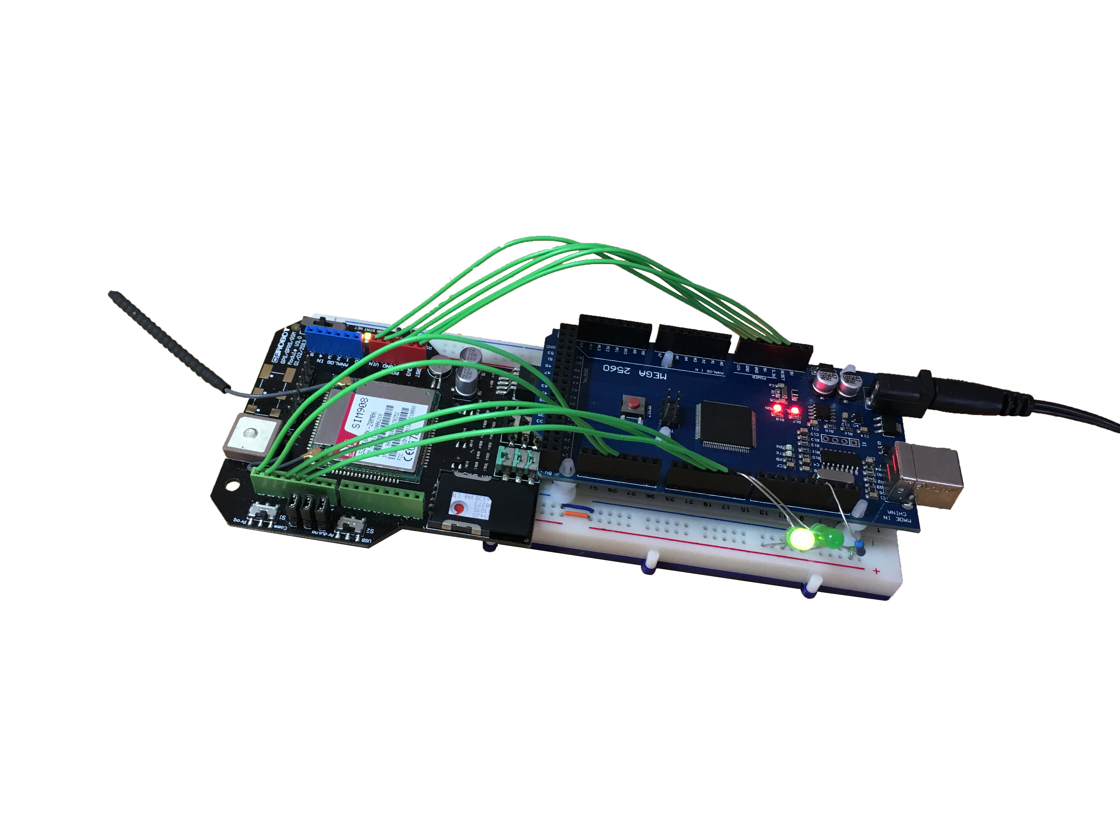
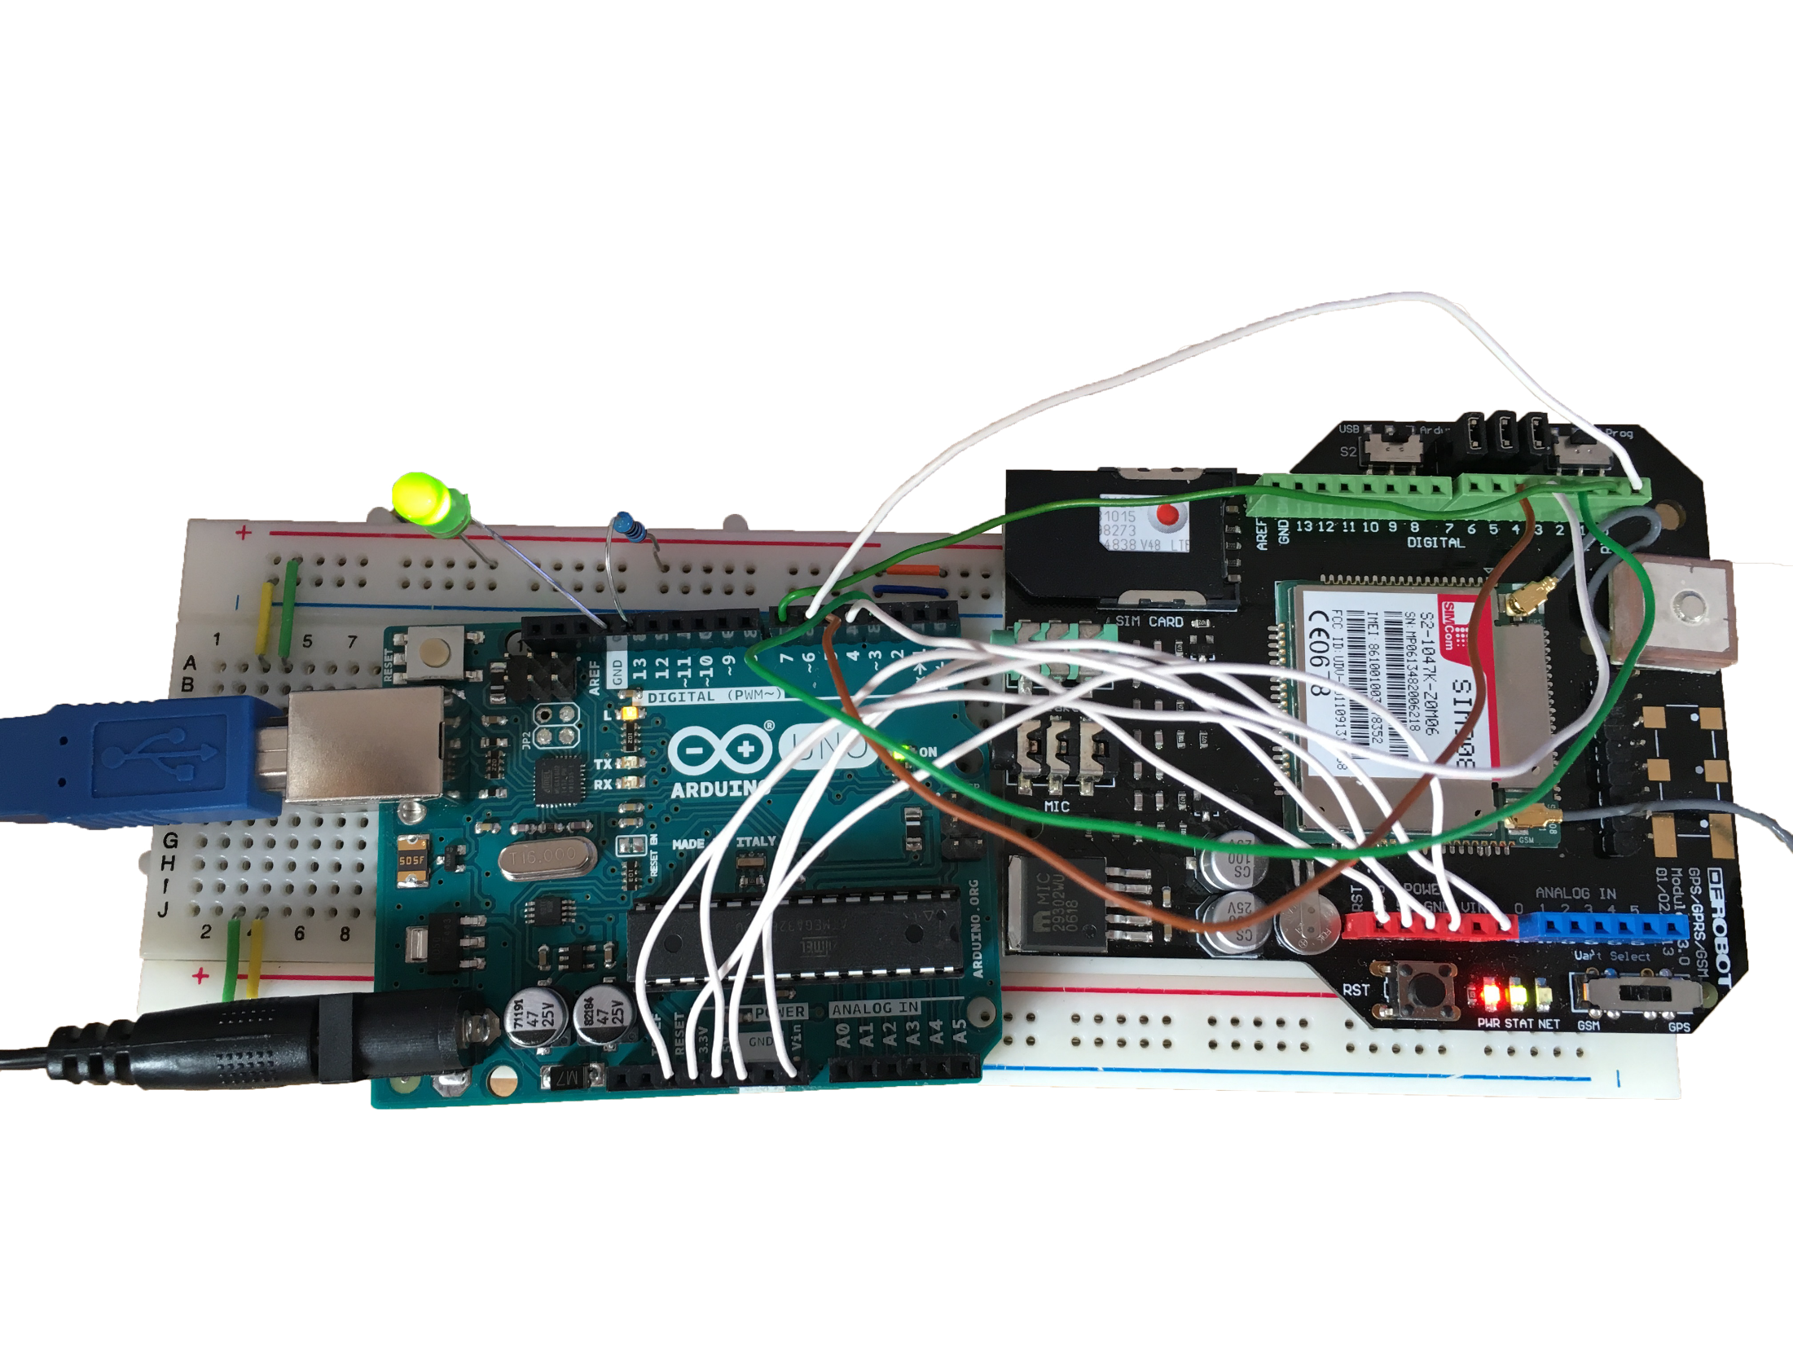

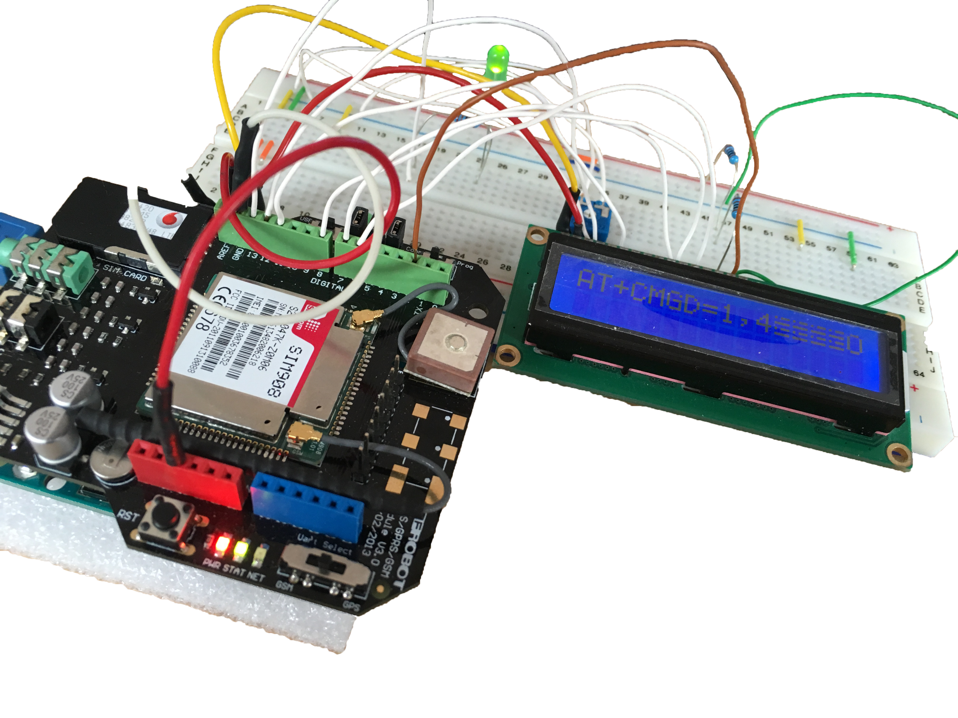
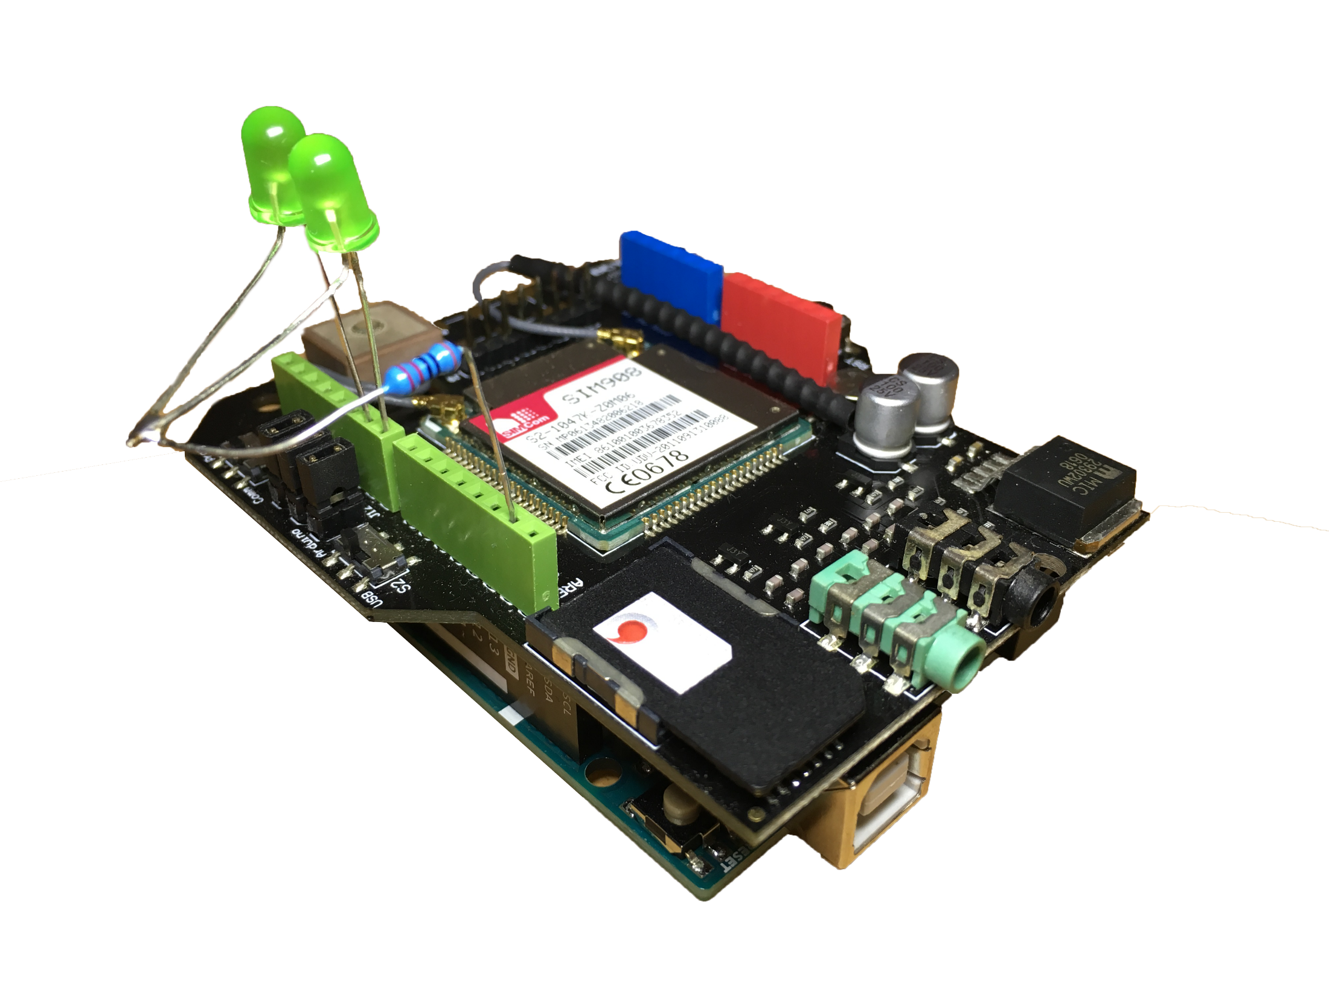
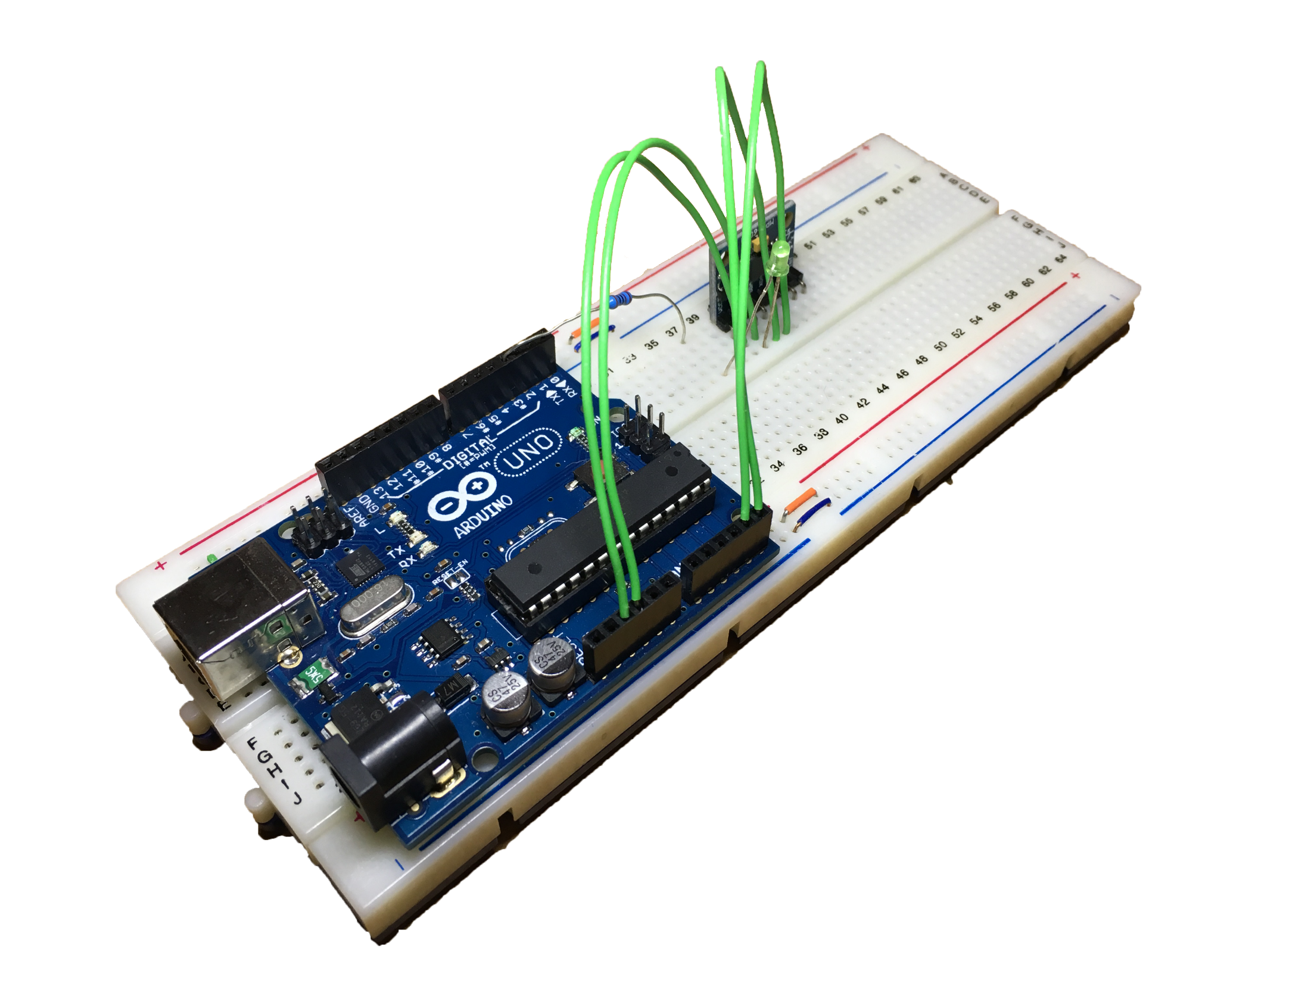
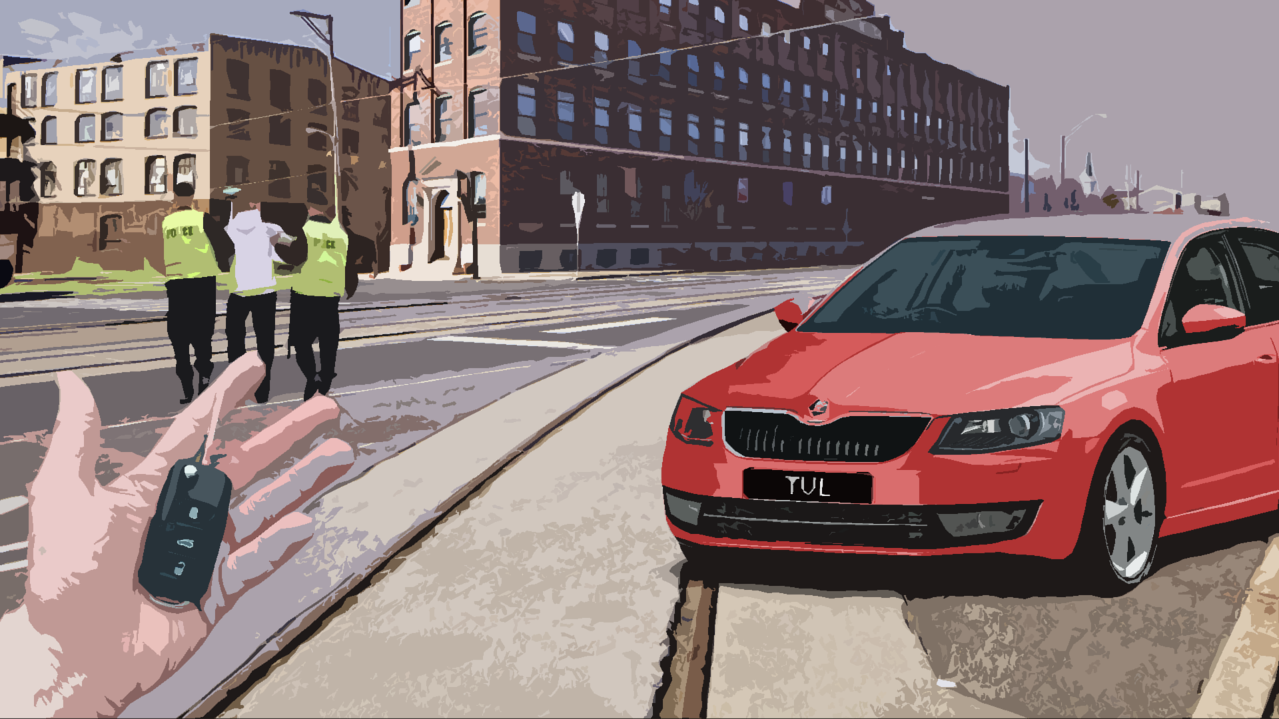

Slide 7

Děkuji za pozornost
Tomáš Moravec

